Slide 1
UBND QUẬN TÂY HỒ
TRƯỜNG MẦM NON NHẬT TÂN
GIÁO ÁN
Làm quen với toán:
Đếm, tách, gộp thành 2 nhóm số lượng trong phạm vi 3
Giáo viên: Nguyễn Minh Tuyến
ĐỐI TƯỢNG:TRẺ 3 - 4TUỔI
Năm học: 2024 - 2025
Notes:
1

Slide 2
Cô và trẻ hát bài:
“Cả nhà thương nhau”

Slide 3
Phần 1: Ôn kĩ năng đếm trên
đối tượng trong phạm vi 3

Slide 4
Phần 2: Đếm, tách, gộp thành 2 nhóm số lượng
trong phạm vi 3

Slide 8
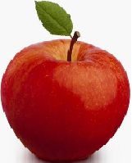

Slide 13
Trò chơi 1:
Thi xem ai giỏi

Slide 14
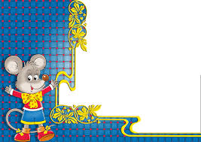
Trò chơi 2:
Kết thành 3 bạn

